Slide 1
Implementazione delle politiche
Lezione 12

Slide 2
Stadi del policy cycle
Definizione dell’agenda
Formulazione della politica
Processo decisionale
Implementazione delle politiche
Valutazione della politica

Slide 3
Implementazione delle politiche
azioni dirette al raggiungimento di obiettivi posti da precedenti decisioni di policy
processi d’interazione tra la fissazione degli obiettivi di carattere generale e le azioni mirate a conseguirli
fase della politica pubblica in cui si producono atti ed effetti imputabili ad uno schema normativo di intenzioni
processo con cui un programma viene attuato, messo in pratica

Slide 4
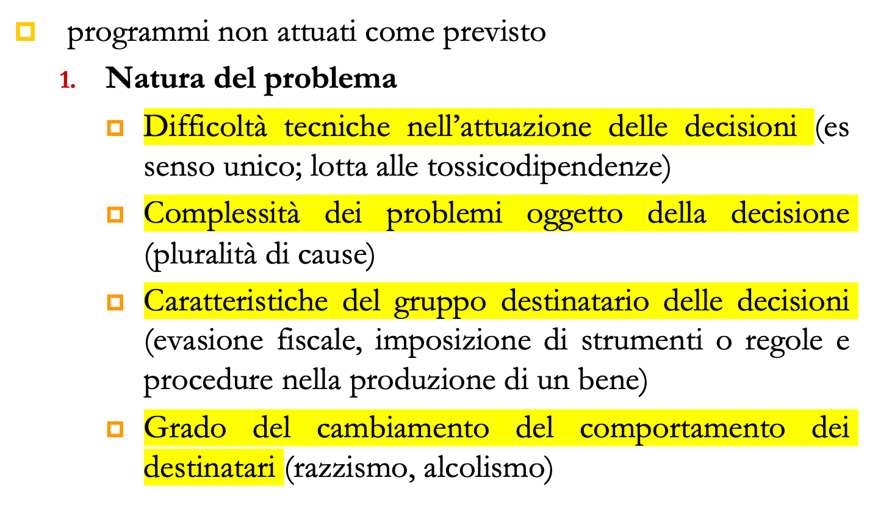
Problemi dell’implementazione

Slide 5
Problemi dell’implementazione
Contesto
Sociale (mutamenti influenzano l’interpretazione del problema e l’attuazione del programma)
Economico (andamento del ciclo, +/- risorse)
Tecnologico
Politico
Apparato amministrativo (frammentazione e conflitti)

Slide 6
Problemi dell’implementazione
RISORSE
Risorse economiche e politiche
Supporto pubblico (ciclo di attenzione al tema)
4. Necessità per i policy makers di elaborare risposte appropriate (ex post o ex ante)
Definizione chiara degli obiettivi ed il loro ordine
Teoria causale (fini e mezzi)
Allocare fondi sufficienti
Procedure di attuazione
Attori preposti all’attuazione

Slide 7
Implementazione delle politiche
Origine: anni 70, USA, analisi sull’attuazione delle politiche sociali federali a livello locale (disoccupazione, Great society)
Comportamentismo e rational analysis
Pressman e Wildawsky e implementation deficit

Slide 8
Approcci allo studio dell’implementazione
Approcci top-down
Approcci bottom-up

Slide 9
1) Approcci top-down
Approccio di implementazione basata sul parametro degli obiettivi (catena di comando)
Analisi centrata sulla comparazione tra obiettivi e risultati e sulla congruenza tra modalità attuative previste e quelle concretamente poste in essere
Adeguata implementazione quando vi è capacità di controllo da parte del decisore politico sui processi politici, organizzativi e tecnologici rilevanti per la policy
Obiettivo dell’analisi è verificare lo scarto tra obbiettivi e risultati (implementation deficit) e darne spiegazione

Slide 10
Critiche all’approccio top-down
Impossibile un controllo rigido da parte dei decisori sulla fase di attuazione (focus su + attori)
Pluralità di obiettivi spesso in contrasto, ambigui, o generici legati al conflitto tra i diversi attori che si ripropone in ogni fase del ciclo
Politiche simboliche, senza interessi di implementazione
Fallimento puo’ essere insito nei programmi (es. obbbiettivi troppo ambiziosi, risorse inadeguate, ipotesi errate)

Slide 11
2) Approcci bottom-up
Analisi attraverso la valutazione dello stato della problematica, per risalire ai margini di intervento (tutti gli attori coinvolti nell’attuazione, le strategie e la rete dei contatti)
Fallimento nell’attuazione come fisiologico e non patologico
Ricostruzione dei processi a ritroso (dagli effetti si cerca di capire le cause), backward mapping

Slide 12
Approccio bottom-up
Approccio induttivo
Consente di cogliere l’influenza dei vari fattori
Di verificare quanto gli esiti siano riconducibili all’azione pubblica o ad altri fattori
Valutare la performance degli attuatori e l’influenza dei destinatari
Critiche
Sottovalutazione del ruolo e della capacità dei decisori di influenzare le regole del gioco ed il comportamento degli altri attori
Soggettività nell’analisi del ricercatore

Slide 13
Sintesi tra top-down e bottom-up
Importanza del rapporto tra obiettivi e risultati
Importanza dell’approccio dal basso per valutare la pluralità di variabili che incidono sui risultati
Ruolo degli attori formali ed informali

Slide 14
Principali vantaggi dello studio dell’implementazione
Ruolo attivo della burocrazia nelle diverse fasi del ciclo (agenda e drafting) e autonomia (distinzione tra amministrazione e politica non è netta)
Attuazione come processo complesso con + attori (formali e non), ruolo attivo dei destinatari (deroghe ecc), interazione attraverso reti
Relazioni inter-organizzative
Dinamica del compromesso e contrattazione più che di autorità tra attori politici e sociali (norma più che eccezione)

Slide 15
Conclusioni (1)
Implementazione come attività politica
Autonomia rispetto alla decisione
Distribuzione del potere da valutare nell’arco di tutto il ciclo di policy
Critica all’approccio deterministico e logico
Ciclo di policy è un continuum (implementazione come riformulazione continua delle decisioni), implementazione come evoluzione delle politiche

Slide 16
Conclusioni (2): soluzioni ai problemi implementativi
Programmi condizionati
Programmi di scopo
Network management (steering at the distance)

